Slide 1
Paragraaf 11.3
Noord en Zuid

Slide 2
Kenmerkend aspect
Einde van de westerse hegemonie?
De dekolonisatie die een eind maakte aan de westerse hegemonie in de wereld
Dekolonisatie = kolonies in Afrika en Azië worden onafhankelijk van hun kolonisator (Europees land) bijv. Nederlands-Indië komt los van Nederland.
Hegemonie = wereldheerschappij (een hegemoniale macht is dominant op politiek en ook vaak economisch gebied)
http://www.schooltv.nl/video/histoclips-dekolonisatie/#q=dekolonisatie

Slide 3
Wanneer?
Na de Tweede Wereldoorlog (denk ook aan KA: ‘vormen van verzet tegen het West-Europese imperialisme’, paragraaf 10.4)
→
Onafhankelijkheidsoorlogen breken uit in kolonies (Europees land wil kolonie behouden, kolonie wil los komen van Europees land)
Waarom onafhankelijkheidsoorlogen?
Komst nationalisme in kolonie (‘Azië voor Aziaten’, par 10.4)
Supermachten SU & VS waren tegen het hebben van kolonies:
VS: kolonialisme is niet goed, ieder volk heeft zelfbeschikkingsrecht (recht om zichzelf te besturen)
SU: kolonialisme is niet goed, het is kapitalistisch (leidt tot uitbuiting).

Slide 4
Onafhankelijkheidsgroepen / verzetsgroepen
Waren altijd nationalistisch, ook vaak communistisch.
Waarom?
Nationalistisch: door onderwijs werden ze mondiger en ging men in de kolonie nadenken over eigen achtergestelde positie. Ook de makkelijke overwinning van de Japanners wakkerden nationalistisch gevoelens aan.
Communistisch: door jarenlange onderdrukking is het streven naar gelijkheid een mooie gedachte die veel verzetsbewegingen aansprak. Daarnaast kregen zij vaak steun van SU (bijv. wapens).

Slide 5
Periode van dekolonisatie: Eerst Azië, daarna Afrika
Na WOII (1945) Azië
Jaren ‘60 / ‘70 Afrika
WOII → aandeel van Afrikaanse soldaten in de bevrijding van Europa / contacten van Afrikaanse soldaten met Aziatische soldaten (met name India) → dit wakkerde nationalistische gevoelens aan.
Successen van onafhankelijkheidsbewegingen in Azië stimuleerden het nationalisme in Afrika (Bijv. Gandhi)
Kortom dekolonisatie van Azië was een voorbeeld voor dekolonisatieproces van Afrika.

Slide 6
Gevolgen van dekolonisatie In de ex-kolonies zijn:..
Veel interne conflicten (stammenoorlogen / clanoorlogen) in voormalige kolonies.
Kolonies zijn gesticht door Europanen die dwars door stammengebieden grenslijnen trokken (denk bijv. aan de conferentie van Berlijn = verdeling van Afrika)
Geen democratische achtergrond: veel belangrijke families nemen bestuurlijke taken op zich. Denken weinig aan opbouw land, en doen aan zelfverrijking. = ontstaan van autoritaire / dictatoriale regimes.
Geen rechtsstaat met bescherming van mensenrechten
Weinig scholing
Afhankelijke economische positie van het westen (dus feitelijk geen einde aan ‘westerse hegemonie’) → ontstaan van een soort ‘neokolonialisme’ (= economische kolonisatie)
https://www.youtube.com/watch?v=2ci3nOm5lag
https://www.youtube.com/watch?v=fgWm6logZ0w

Slide 7
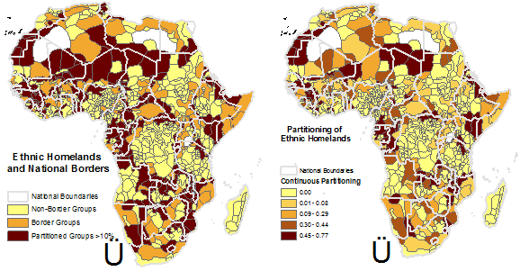
Europese grenzen zijn reden voor Afrikaanse conflicten.

Slide 8
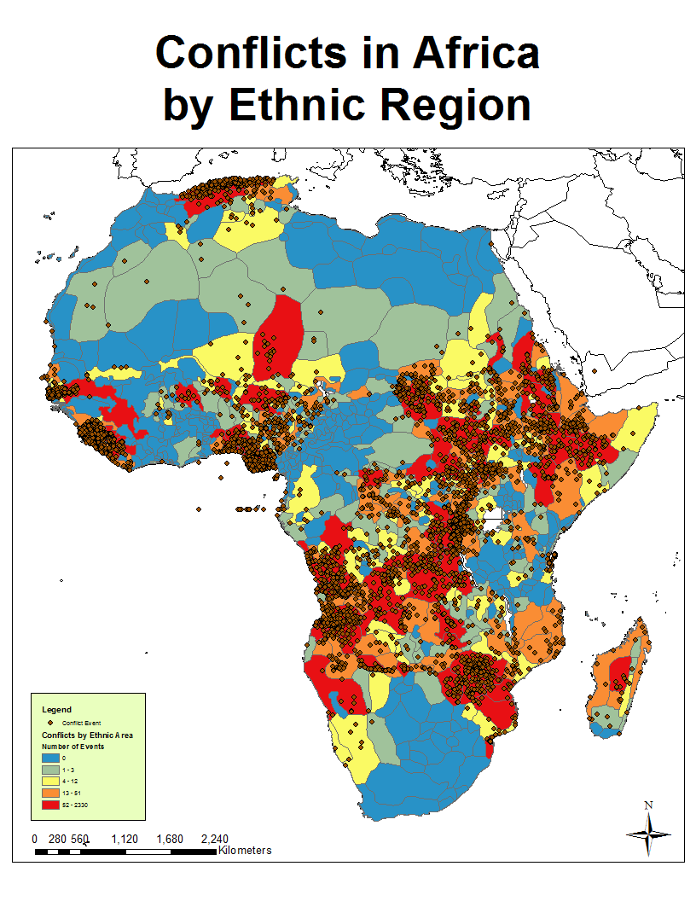
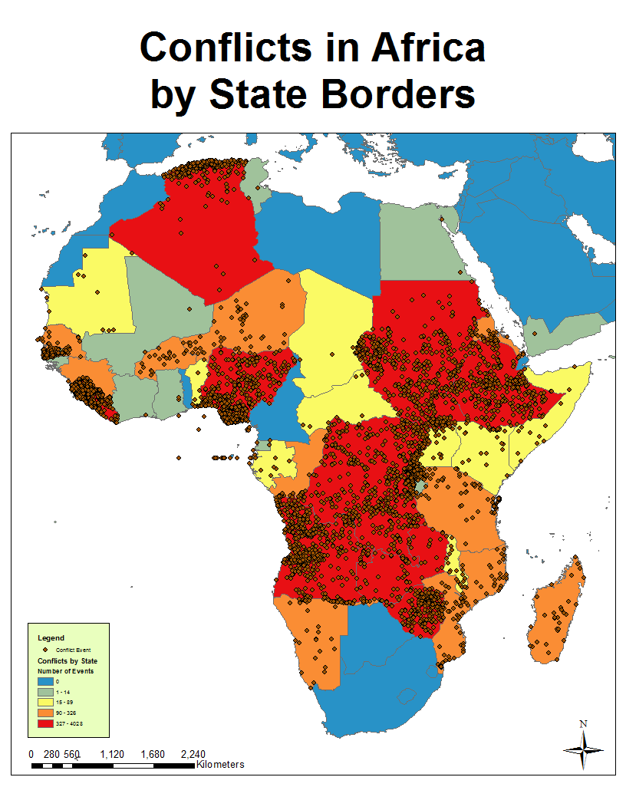
Europese grenzen zijn reden voor Afrikaanse conflicten.

Slide 9
Examenvraag
Indonesië was een kolonie van Nederland. In augustus 1945 riep Soekarno in Indonesië de onafhankelijkheid uit. Nadat hij in 1946 op Java een communistische opstand heeft neergeslagen, besloten de Verenigde Staten hem te steunen in zijn verzet tegen Nederland.
2p Geef hiervoor een verklaring vanuit de internationale verhoudingen op dat moment.
Als je het begrip ‘internationale verhoudingen’ ziet staan: denk dan aan internationale politiek. En bij politiek moet je aan ‘macht’ denken!

Slide 10
Antwoord examenvraag
Voorbeeld van een juist antwoord is:
Na 1945 ontstond de Koude Oorlog waarbij twee ideologische machtsblokken tegenover elkaar kwamen te staan. Toen Soekarno de communistische opstand neersloeg, zagen de Verenigde Staten Indonesië/Soekarno als bondgenoot die hun steun verdiende in de dekolonisatiestrijd.

Slide 11
Relatie tussen KA’s
Vormen van verzet tegen het West-Europese imperialisme
(circa 1919-1945)
De dekolonisatie die een eind maakte aan de westerse hegemonie in de wereld
(vanaf 1945)

